Slide 1
浈江区幼儿园新生 入学网上报名系统 使用指引

Slide 2
第一步 资料准备
浈江城区户籍的适龄儿童需准备以下证件：
（1）幼儿出生证；
（2）户口簿(户主页、幼儿本人及父母页)；

Slide 3
第二步 进入报名平台
1.网址：https://rxbm.sgzj.gov.cn
2.手机扫一扫下面二维码登陆
3.选择“幼儿园入学报名”窗口

Slide 4
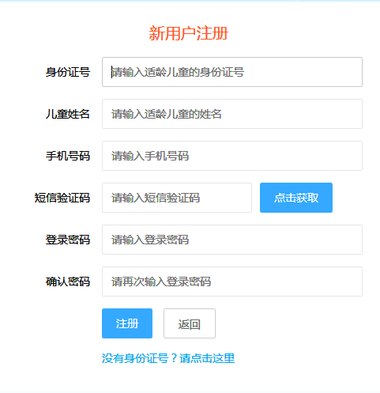
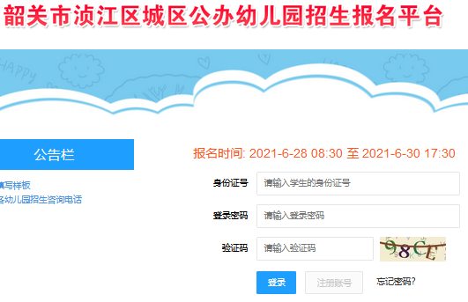
第三步 注册帐号
输入儿童的身份证号（号码尾数若是字母，请输入英文大写字母），儿童姓名，须和户口本上登记页中姓名栏的一致，请仔细核对，注册后不可更改。联系手机号，请保留到入学后。获取短信验证码，设置登陆密码（不少于六位）。没身份证号的儿童，请电话联系教育局， 0751-8897019 。

Slide 5
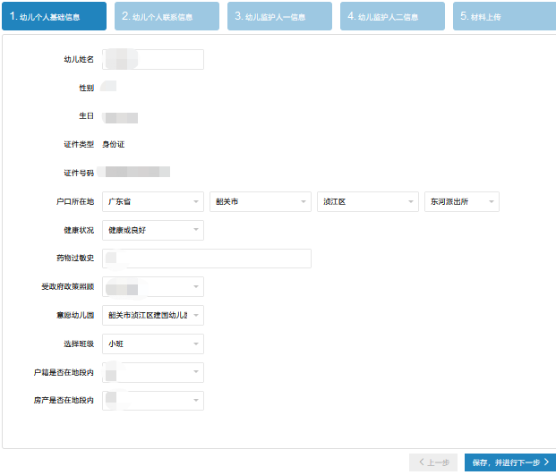
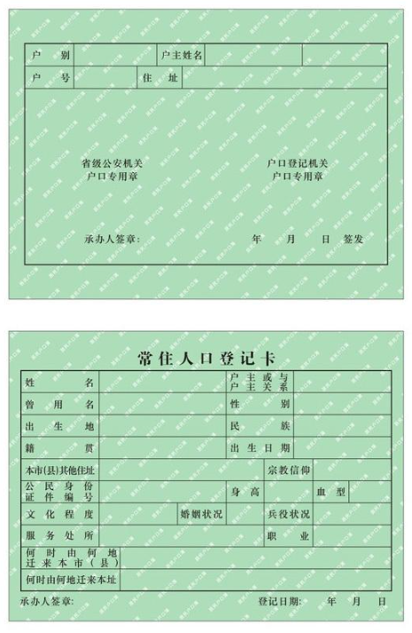
第四步 填写信息
儿童个人基础信息：按户口薄
登记的儿童信息，进行选择填入。

Slide 6
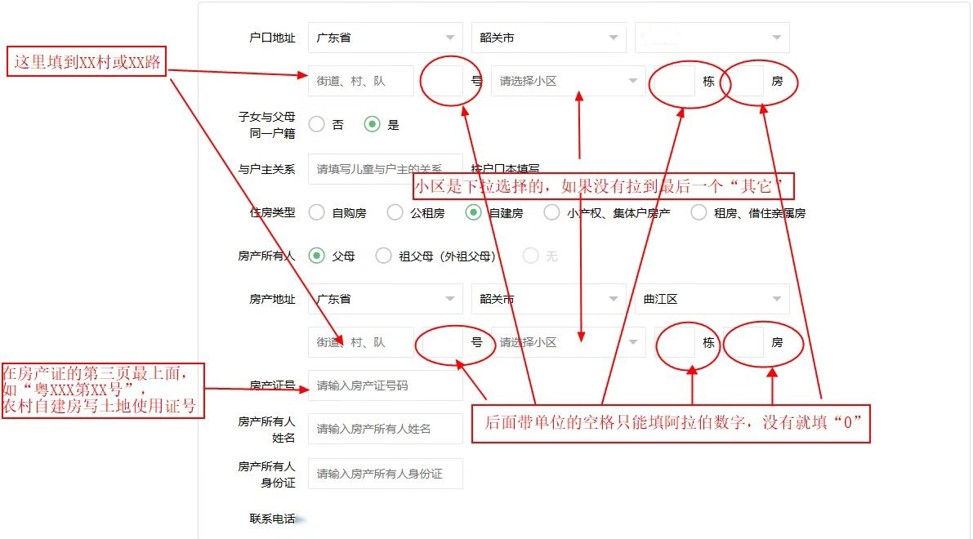
第四步 填写信息

Slide 7
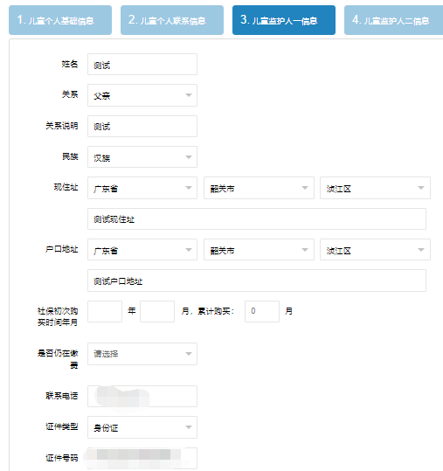
第四步 填写信息
儿童监护人一信息：按出生证、户口薄、结婚证等法定证件登记的信息，填入相应的栏目。未成年人的法定监护人一般情况是指父母。

Slide 8
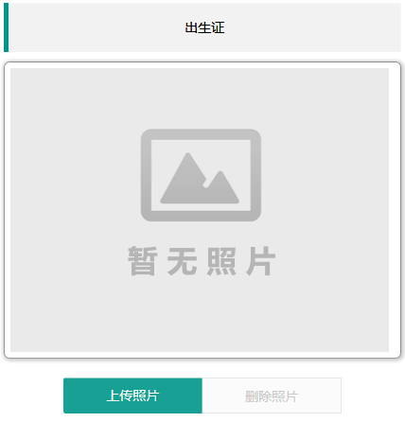
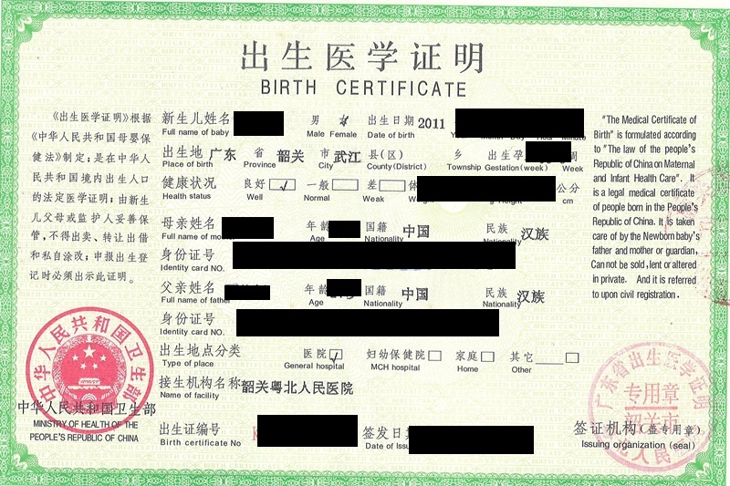
第五步 上传材料照片
上图为出生证样例。出生证是指适龄儿童的出生医学证明。

Slide 9
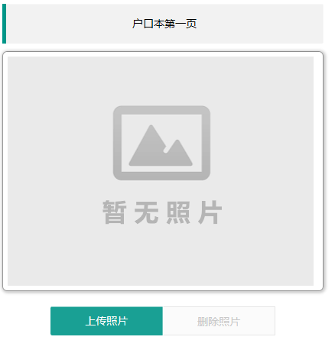
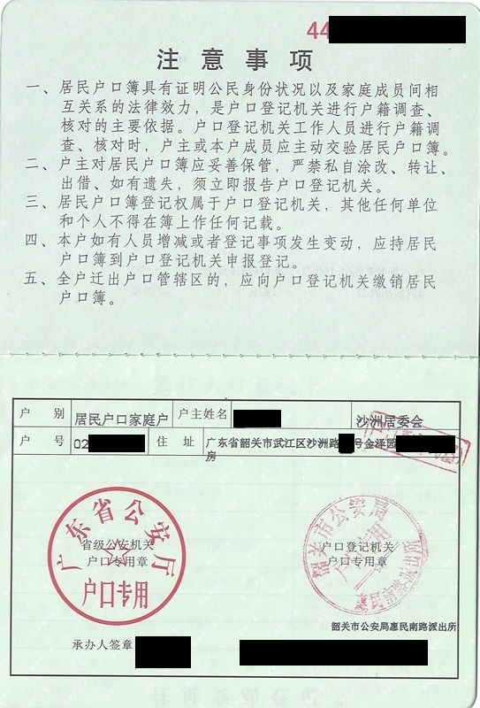
第五步 上传材料照片
上图为户口薄第一页样例。

Slide 10
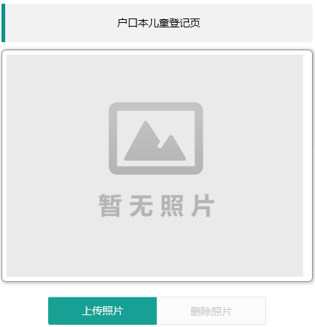
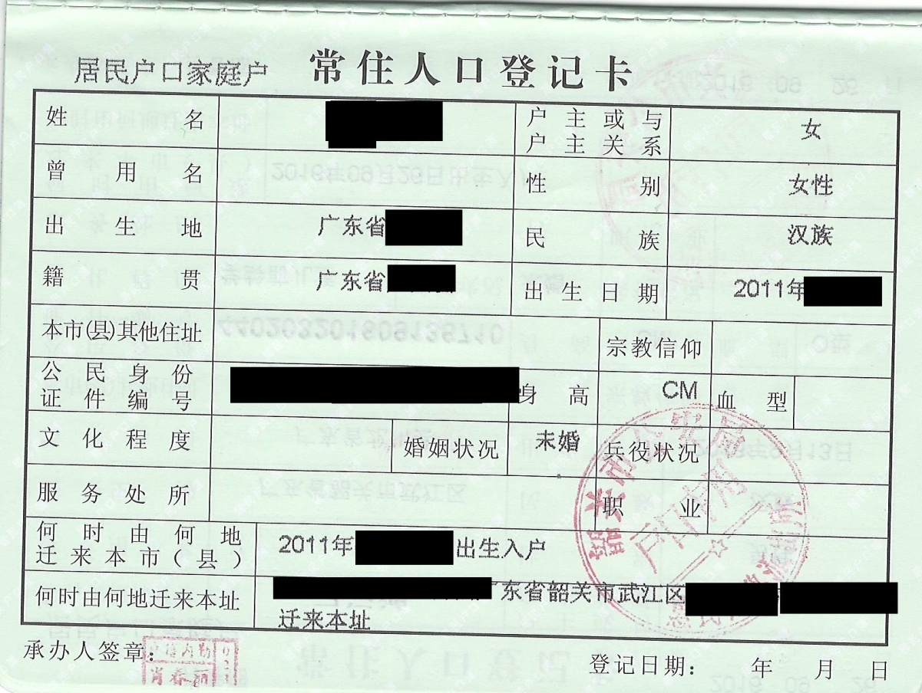
第五步 上传材料照片
上图为户口薄儿童登记页样例。

Slide 11
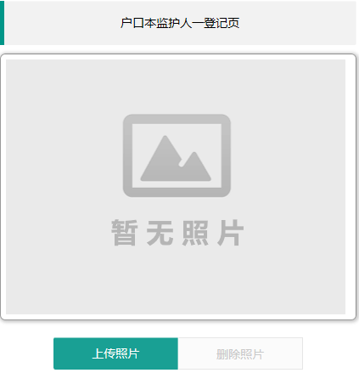
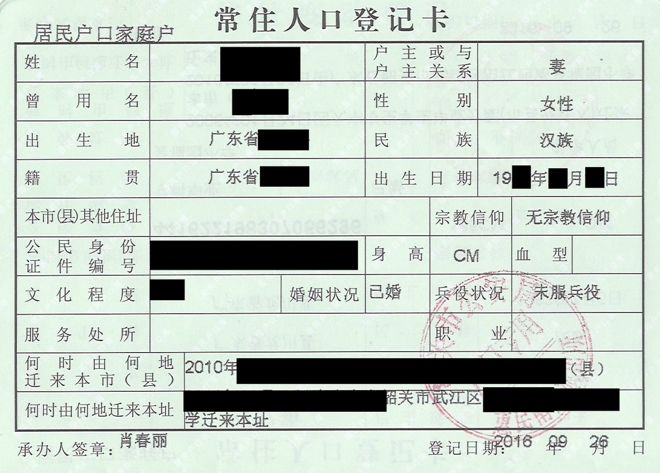
第五步 上传材料照片
上图为户口薄监护人一样例。

Slide 12
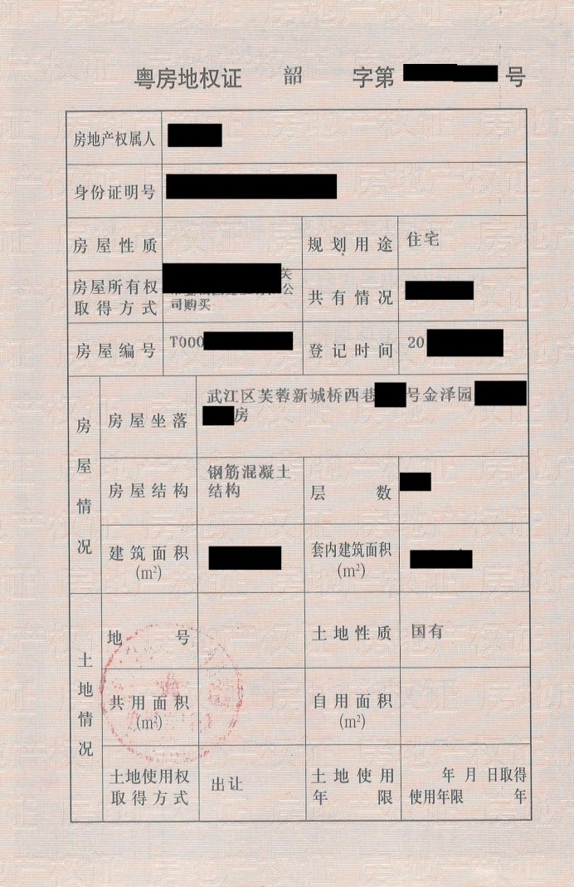
第五步 上传材料照片
左图为固定住所证明样例。固定住所证明提供了四页上传相片的窗口，用于上传房产证、租房合同等证明材料。

Slide 13
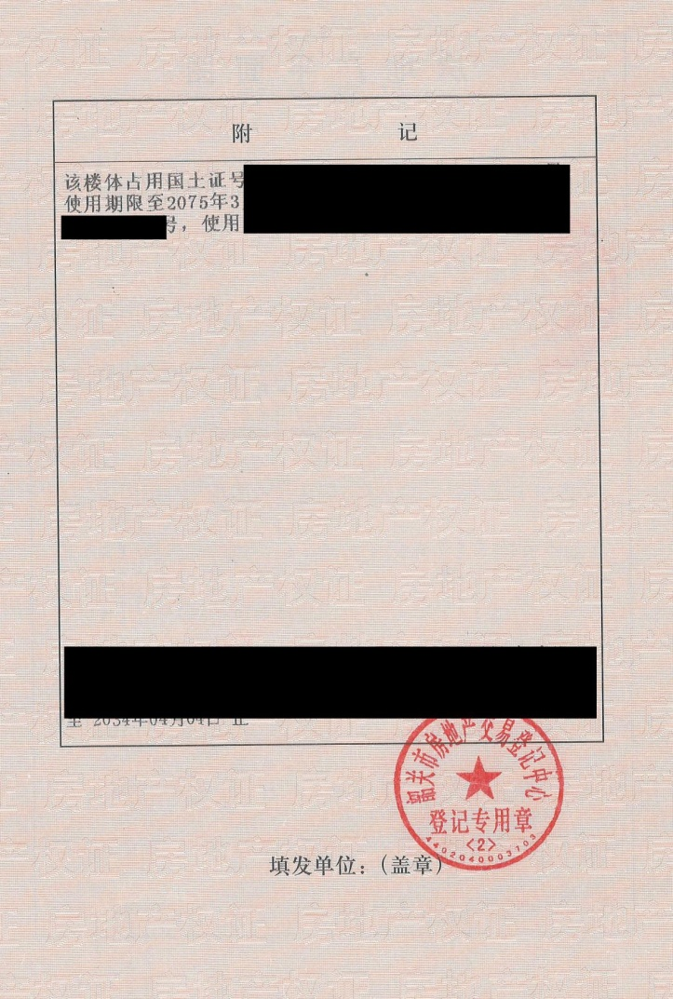
第五步 上传材料照片
左图为固定住所证明样例。固定住所证明提供了四页上传相片的窗口，用于上传房产证、租房合同等证明材料。

Slide 14
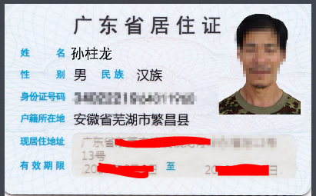
第五步 上传材料照片（可以跳过，不影响报名）
上图为广东省居住证样例。

Slide 15
序号 | 单位名称 | 咨询电话 | 序号 | 单位名称 | 咨询电话
1 | 建国幼儿园 | 0751—8870985 | 11 | 乐园镇中心幼儿园 | 0751—8860830
2 | 建国幼儿园（梅村园） | 0751—8870985 | 12 | 十里亭中心幼儿园 | 15119945585 0751—8898339
3 | 建国幼儿园（韶冶园） | 0751—8870985 | 13 | 犁市镇龙腾幼儿园 | 0751—6523693
4 | 执信幼儿园（东河园） | 0751—8898331 0751—8899840 | 14 | 花坪镇中心幼儿园（含茶山分园） | 0751—6551482
5 | 执信幼儿园（和平园） | 0751—8899840 0751—8898331 | 15 | 浈江区金葵幼儿园 | 0751—8868325
6 | 执信幼儿园（犁市园） | 0751—8899840 0751—8898331 | 16 | 韶关学院幼儿园 | 0751-8205621
7 | 风采幼儿园 (风采园） | 0751—8910216 | 17 | 菲尔幼儿园（十里亭） | 17728810799 0751-8856188
8 | 风采幼儿园（帽峰园） | 0751—8888735 | 18 | 菲尔启明实验幼儿园（东河园） | 13360912354 0751-8883797
9 | 红玫幼儿园 | 0751—6919823 | 19 | 菲尔幼儿园（犁市园） | 18128906631 0751-6525718
10 | 东鹏幼儿园 | 0751—8205106

Slide 17
谢 谢 ！

